Slide 1
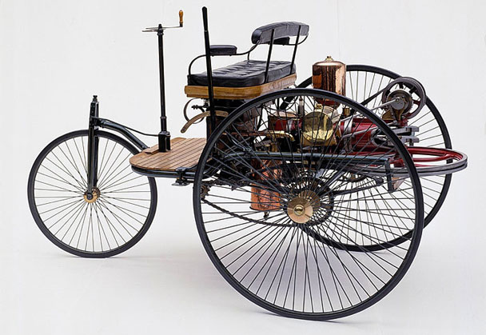

第二次工业革命

Slide 2
一、时间：
二、概念：
19世纪六七十年代
19世纪中后期，很多科学研究成果都应用于生产，各种新发明、新技术层出不穷，带来了社会生产力的巨大飞跃，人们把这一历史进程称为第二次工业革命。

Slide 3
三、背景(条件)
政治前提
资本主义制度在世界范围内确立。
经 济基础
19世纪，随着工业革命的开展，欧美主要资本主义国家经济迅速发展。
资 本条件
殖民掠夺、商品输出和垄断的出现以及西方各国通过对本国的改革，为资本主义发展提供了充足的资本。
技 术条件
自然科学研究重大进展并迅速转化为技术。
市场条件
国内市场的统一和资本主义世界市场初步形成,不断刺激工业的发展。
原 料
亚非拉国家沦为原料产地
Notes:
资本主义制度

Slide 4
四、特点：
科学研究同工业生产紧密结合
五、成就：
成就一：电的应用
理论指导：
英国法拉第发现电磁感应现象

Slide 5
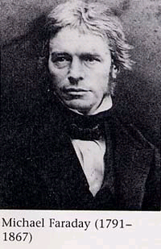
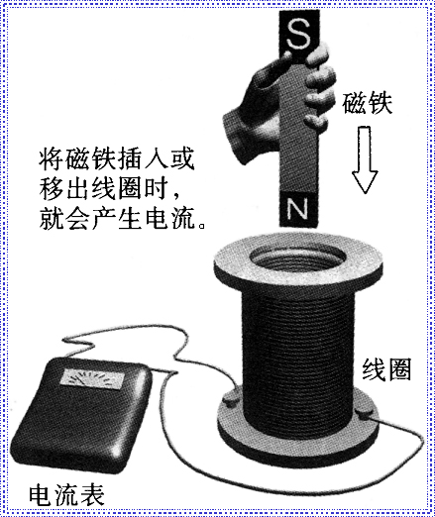
成就一：电的应用
法拉第(1791-1867)
1831年英国科学家法拉第发现电磁感应现象，找到了打开电能宝库大门的钥匙。
切割磁场会产生电流
Michael Faraday

Slide 6
（1）电的应用
五、成就：
①最显著的成就：
②发明：
a.美国发明家爱迪生，发明了耐用的白炽电灯、碱性蓄电池、电影摄影机和放映机等事物。
b.他在纽约建成了世界上第一个火力发电站和输电网。c.发电机、电动机、电话、电车、电报等纷纷问世。
③影响：
电力成为新的能源进入生产生活领域
世界由此进入“电气时代”。

Slide 7
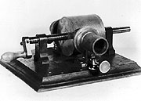
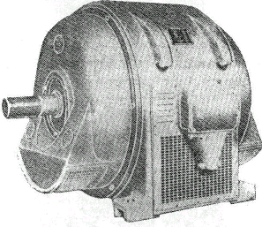
成就一：电的应用
早期发电机
—德意志人西门子
早期电动机
发电机和电动机的发明，使电力得以实际利用

Slide 8
成就一：电的应用
发电厂
发电机
机械能
电能
原理：电磁
感应原理
电动机
电灯、电话等电器设备
机械能
电动机械设备

Slide 9
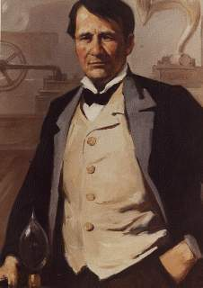
“发明大王”爱迪生
爱迪生(Edison)的主要发明：
投票计数器 普用印刷机
改良打字机 留声机
白炽灯泡 碱性蓄电池
世界第一个火力发电站和输电网
活动电影机 大型碎石机
世界上第一座电影“摄影棚”
传真电报 有声电影机
鱼雷机械装置
喷火器
水底潜望镜等

Slide 10
“数字”爱迪生
“天才是1%的灵感加99%的汗水。”
所谓天才，那就是假话，勤奋的工作才是实在的。
——爱迪生
曾对1600多种耐热材料进行实验。
先后失败了2000多次。
致力于电灯研究，历时10余年。
为了改进留声机，一连5天没有睡觉。
75岁的时候，每天准时上班。
81岁时提炼橡胶成功。
爱迪生在留声机旁打盹
勤奋、探索、创新

Slide 11


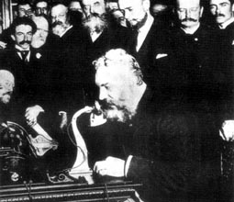
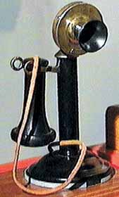
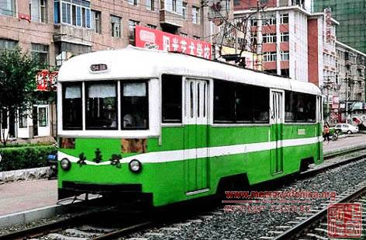
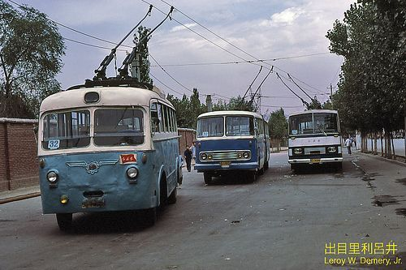
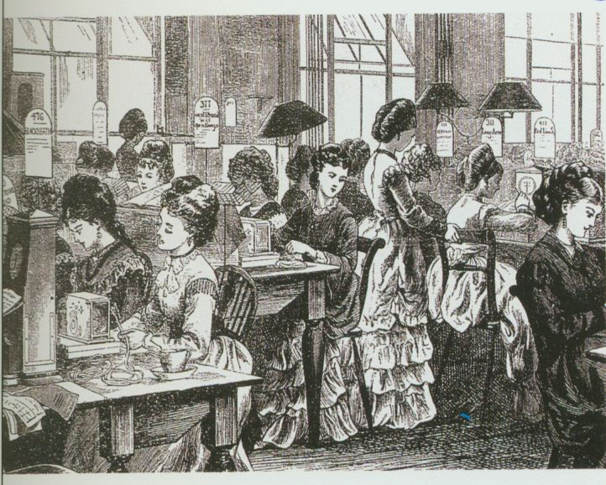
电焊
电钻
美国人贝尔发明电话（19世纪70年代）
发电机、电动机、电焊、电钻、电话、电车、电报等纷纷问世。世界由此进入了“电气时代”（影响）
电报（意大利人马可尼19世纪90年代）
有轨电车
无轨电车

Slide 12
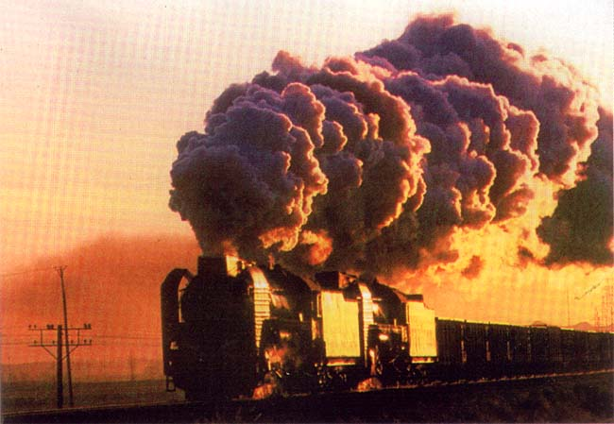
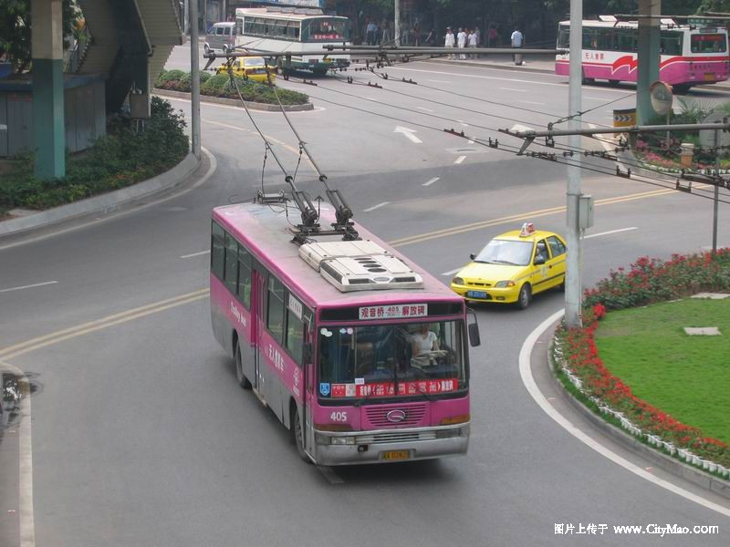
想一想：
电作为能源和蒸汽相比具有哪些优点？
污染小、能远距离输送、控制较方便、廉价、传递速度快、损失小等

Slide 13
成就二、内燃机和新的交通工具
1876年，德国人奥托发明煤汽内燃机
1883年，德国戴姆勒,汽油内燃机。
后来，德国狄塞尔，柴油内燃机 .
内燃机的发明解决了交通运输工具的发动机问题。
3、 汽车的发明
19世纪80年代（1885年）卡尔·本茨
1913年，美国福特使用流水线生产汽车，带来汽车制造业的革命。
影响：
1、内燃机的发明带动了相应的新兴工业的发展，为人们的生产和生活带来了极大的便利。
2、内燃机的发明推动了石油开采业的发展，加速了石油化学工业的发展。

Slide 14
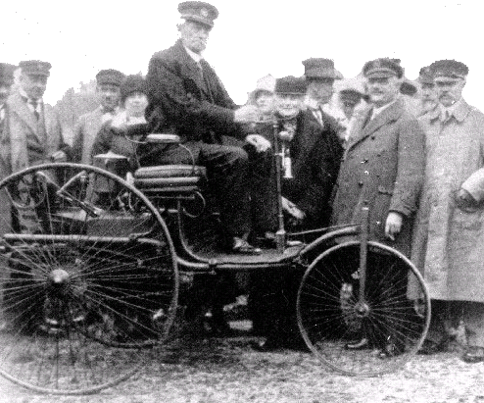
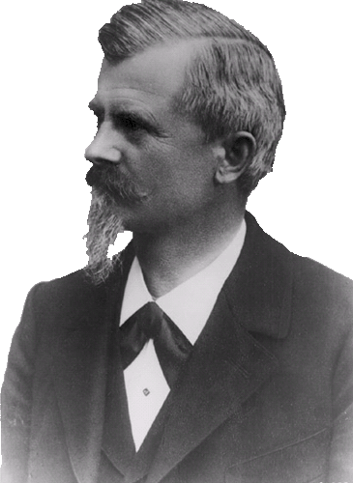
“汽车之父”
卡尔·本茨发明的世界上第一辆三轮汽车
1885年德国的卡尔·本茨制造出世界上第一辆以汽油机为动力的三轮汽车，于1886年1月29日立案获得专利，因此1月29日被认为是世界汽车诞生日。后来中国人根据本茨姓氏的译音，译为“奔驰”，巧妙而恰当地表现出汽车的特征。
卡尔·本茨
Karl Friedrich Benz
1844.11.25～1929.4.4
德国现代汽车工业先驱者之一

Slide 15
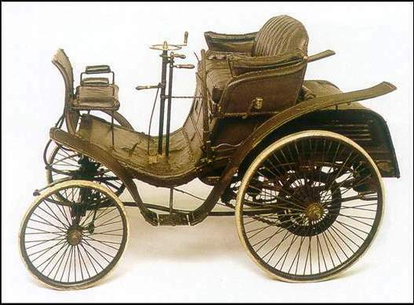
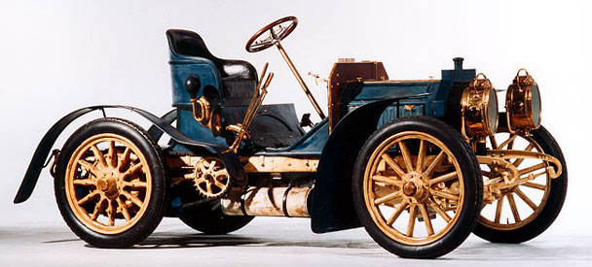
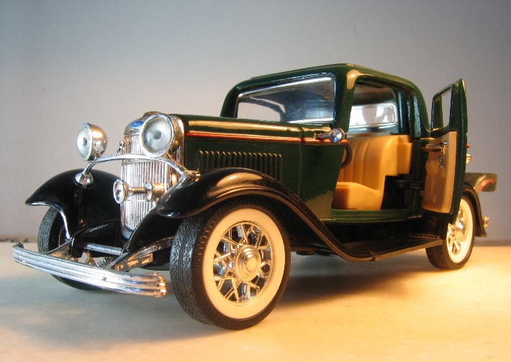
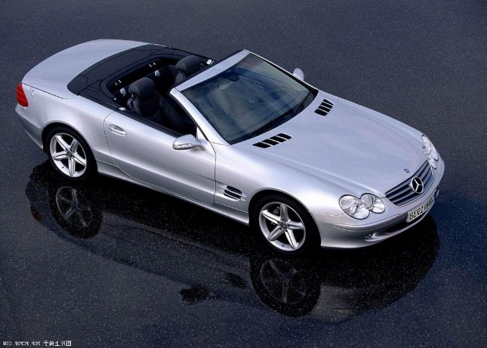

汽车的演变

Slide 16

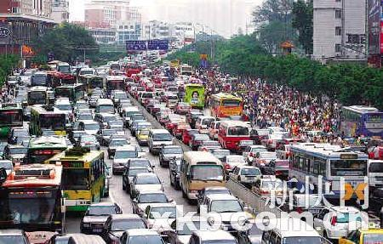

想一想
1、汽车优越性（积极）
它的动力是新型的，既稳定又强大，行驶速度快，增强了人们的生产能力，改变了人们的生活方式，扩大了人们的活动范围，加强了人与人之间的交流。
2、汽车破坏性（消极）
空气污染、交通阻塞、交通事故等

Slide 17
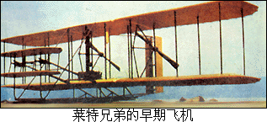
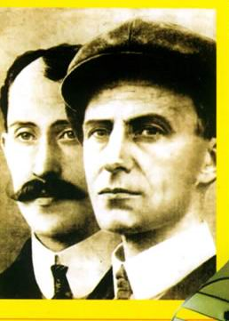
相关史事
1903年12月17日莱特兄弟 的飞行者 1 号试飞成功。

Slide 18
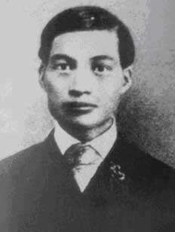
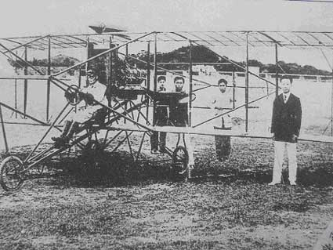
相关史事
中国人冯如制造飞机，被誉为“中国航空之父”“中国始创飞行大家”。

Slide 19
成就三、化学工业和新材料
一、内燃机的发明推动了石油开采业的发展，加速了
石油化学工业的产生。
二、重大发明
1.1867年，瑞典人化学家诺贝尔发明现代炸药；
2.1869年，美国人海厄特发明了赛璐珞，现代塑料工业
由此诞生；
3.1884年，法国人夏尔多内发明了人造纤维，开辟新的
纺织品生产领域。
三、特点：
成本更低、性能更好。

Slide 20
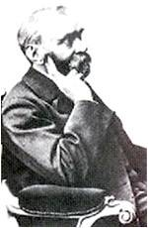
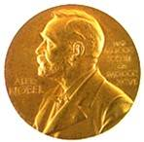
诺贝尔
1833年10月21日出生于斯德哥尔摩。诺贝尔一生未婚，没有子女。 1896年12月10日诺贝尔在意大利的桑利玛去世，终年63岁
根据诺贝尔的遗嘱：“诺贝尔奖每年发给那些在过去的一年里，在物理、化学、医学、文学及和平事业方面为人类作出最大贡献者。”
1867年，瑞典化学家诺贝尔发明了黄色炸药，以后又发明了多种炸药，结果使他获得巨款。1886年诺贝尔逝世时，这笔巨款用来设立了诺贝尔奖金。他留下来的资金每年的利息将支付这5种诺贝尔奖金。诺贝尔基金会是这笔资金的合法拥有者，并起管理这笔资金的作用，但与诺贝尔奖的评定无关。诺贝尔的评议权属于瑞典和挪威的诺贝尔奖评委会。

Slide 21


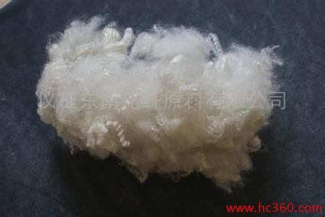
化工新材料
药品
人造纤维
炸药
Notes:
看看是否还有漏掉的

Slide 22
六、影响
1、促进了生产力的发展，极大地改善了人们的生活,使欧美资本主义国家成为工业强国
2、主要资本主义国家出现了垄断组织，资本主义由自由资本主义向垄断资本主义过渡。
3资本主义对外扩张的增强，对世界产生了深远影响。

Slide 23
垄断组织──大企业之间为控制生产与市场以获取更大利润而结成的经济联合体。这种控制是通过订立各种协议规定价格、划分市场、分配产量来实现的。
1.垄断的方式
2.垄断的表现
3.垄断的目的
兼并或相互联合
控制某一种或几种产品的产量、价格和市场
追求更多的利润

Slide 24
对世界：随之而来的资本主义对外扩张的增强，对世界产生了深远影响
世界联系更加紧密，20世纪初世界市场最终形成。
主要资本主义国家经济政治发展的不平衡，重新瓜分世界的矛盾加剧，引发了第一次世界大战。

Slide 25
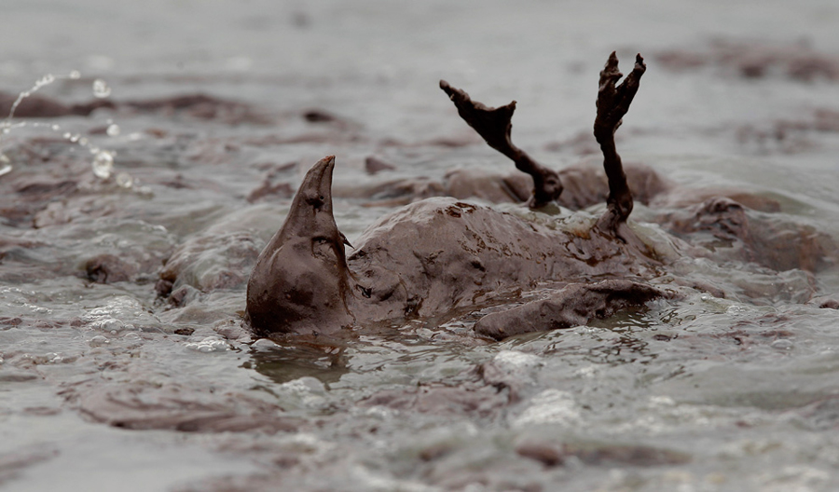
材料一：1870-1913年主要资本主义国家工业生产总值的比较
材料二：图片说明：墨西哥湾，死亡的水鸟英国石油公司海上石油钻井平台2010年4月20日在墨西哥湾水域发生爆炸并沉没，导致了美国历史上最严重的生态灾难。
 | 英国 | 法国 | 美国 | 德国
1870年 | 31.8% | 10% | 23.3% | 13.2%
1913年 | 14% | 6% | 35.8% | 15.7%
两则材料分别反映了什么现象？给我们什么启示？
材料1：美国和德国发展较快，成为头号二号工业强国。
材料2：石油的开发和利用带来严重的环境污染。

Slide 26
启示：
科技是第一生产力，科技推动社会进步。
科技是一把双刃剑，发展科技的同时要保护环境。
创新是一个民族进步的灵魂，我们要学习科学家勇于创新，努力探索科学奥秘的精神和品质。

Slide 27
知识拓展：世界市场形成过程
① 世界市场雏形形成
——16世纪，新航路开辟
② 世界市场进一步拓展
——17至18世纪西方殖民国家的殖民扩张
③ 世界市场初步形成
——18世纪中期至19世纪七十年代，第一次工业革命
④ 世界市场最终形成
——19世纪末20世纪初，
第二次工业革命

Slide 28
 | 第一次工业革命 | 第二次工业革命
时间
领先国家
标 志
主要成就
进入时代
影 响
18世纪60年代 ---19世纪上半期
19世纪70年代 --20世纪初
英国
美国、德国
蒸汽机的发明和应用
电力的广泛应用
纺织：珍妮纺纱机
动力：蒸汽机
交通：汽船、火车机车
新能源：煤炭
电力：发电机、电灯
动力：电动机、内燃机
交通：汽车、飞机
新能源：电力、石油
蒸汽时代
电气时代
对欧美——生产力、社会面貌、社会转型
对世界——资本主义统治，西方先进东方落后

Slide 29
从18世纪60年代以来，人类社会出现了两次全球性的科技革命，人们的生产生活和世界历史面貌发生了十分深刻的变化。阅读下列材料，回答下列问题材料一
 | 第一次工业革命 | 第二次工业革命
主要标志 | 蒸汽机的广泛运用 | 电力的广泛使用
领先国家 | 英国 | 美国、德国；
进入时代 | 蒸汽时代。 | 电气时代

Slide 30
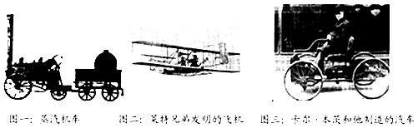
材料二
（2）在材料二所示的交通工具中，属于第二次工业革命成果的是哪几项发明？为它们提供动力的机器是什么？这些交通工具的出现促进了什么新能源的广泛运用？
（2）汽车、飞机；内燃机；石油。
（3）材料二中图一的发明者是谁？蒸汽机车的出现对人类产生了怎样的影响？
史蒂芬孙：极大地便利了人员和物资的流动，方便了人们的生活。

Slide 31
材料三 自从全球涌现出发明和使用机器的热潮后，烟囱、厂房、机器轰鸣声，打破了人们恬静的田园生活，改变了人们的生产生活方式。……1827年，法国数学家富利埃提出来二氧化碳的排放会使大气变暖，在他之后，瑞典学者阿伦尼乌斯提出了“温室效应”。
（4）根据材料三和所学知识，说说工业革命对人类发展有哪些影响？
（5）学习了两次工业革命，谈谈你的感想和启示。
（4）促进了社会生产力的发展，改变了人们的生产生活方式，同时也带来了环境污染。
（5）科学技术是第一生产力；科学技术也给人类带来环境污染，带来灾难，有负面影响；科学技术是一杷双刃剑；

Slide 32
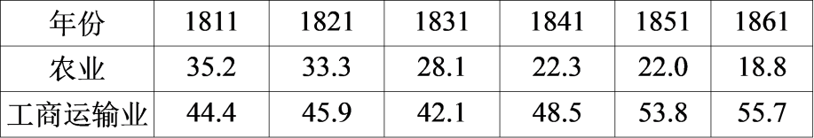
1．科技发展推动了人类社会进步。阅读材料，回答问题：
材料一 19世纪上半叶英国各经济部门就业人口所占比例表（%）
（1）根据材料一，归纳19世纪上半叶英国各经济部门就业人口所占比例的变化趋势。导致这一变化最主要的原因是什么？
（1）农业人口下降，而工商运输业人口增加；工业革命的开展。

Slide 33
材料二 科学与技术的紧密结合推动了当时生产力的发展。从英国的一枝独秀到先进资本主义国家的百花齐放，革命几乎是同时进行的，世界各地的联系也越来越紧密了。——《工业化发展史》
（2）根据材料二概括第二次工业革命的特点。第二次工业革命中导致“世界各地的联系也越来越紧密”的发明有哪些（举两例即可）？
（2）科学与技术的紧密结合，几乎同时发生在几个先进的资本主义国家；电报、电话、汽车、飞机。（举两例即可）

Slide 34
材料三 随着科技的进步，燃料消耗急剧增加，地下矿藏被大量开采和冶炼，工业高度发达，为人类带来了巨大的财富——造成大量生产性废弃物（废水，废气，废渣）及生活性废弃物不断进入环境，严重污染大气、水、土壤等自然环境，使正常的生态环境遭受破坏，直接威胁着人类的健康。——中国碳排放交易网
（3）材料三反映的现象说明了什么？你认为人类该如何避免这些现象重演？
（3）出现了环境污染问题；加大对环境的保护，走可持续发展之路。

